Slide 1
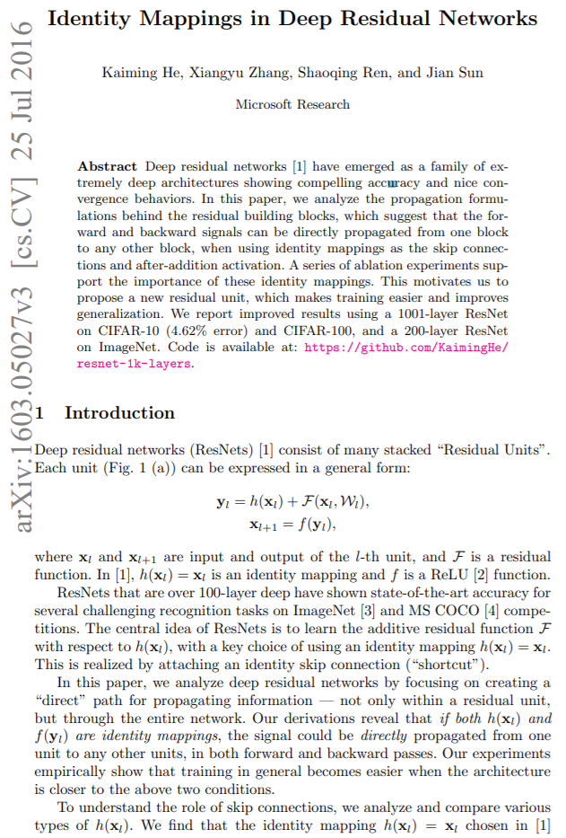
Identity Mappings in Deep Residual Networks
https://arxiv.org/pdf/1603.05027.pdf
ResNet 후속 논문
마이크로소프트 연구팀의 ResNet 파생 연구
ResNet에 적용된 Identity Mapping의 성공을 수식을 통해 분석하고, 최적의 Residual Network 구조는 무엇인지에 대한 실험을 진행
■ ResNet 의 Identify Mapping
Identify Mapping이란 네트워크의 shortcut으로 구현되며, 이를 바탕으로 Feed Forwarding과 Backpropagation시에 직접적인 전파를 가능하게 하며, 이런 ＇Clean＇한 정보의 통로는 최적화에 도움이 됨
즉 일반적인 CNN의 경우에는 최종 결과값이 수많은 행렬들의 곱셈으로 표현되는데, ResNet은 이 Clean한 루트인 Shortcut 덕분에 결과값을 간단히 Residual Unit들의 덧셈으로 표현할 수 있게 되어, Backpropagation시에도 Vanishing 문제가 일어나지 않는다. => 깊이 쌓을 수 있다.

Slide 2
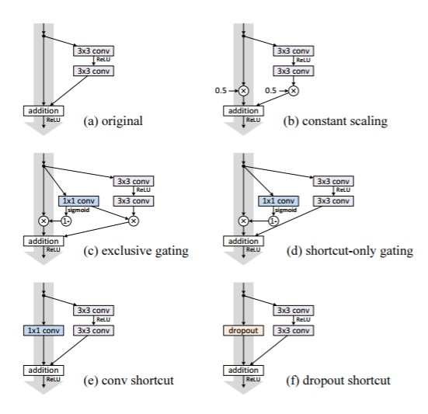
Identity Mappings in Deep Residual Networks - shortcut
전체적으로 기존에 나왔던 Residual Network(이하 ResNet)이 왜 좋은 성능이 나오나 검증하는 논문의 성격을 띔.
또한 논문에서 기존의 논문이 제시한 구조 외의 이런저런 변형을 가했을 때 성능이 어떻게 변하는지도 검증함
Constant Scaling : F에는 적용하지 않은 경우, 1−λ=0.5 만큼 적용한 경우로 구분 가능.
Gating의 경우에는 g(x)=σ(Wgx+bg)를 적용한 것인데요, 여기서 g(x)g(x)는 1x1 Conv와 Sigmoid를 의미함.
Exclusive gating의 경우에는 F는 g(x)만큼 곱해주고(element-wise), shorcut path에는 1−g(x)를 곱해준 것 shorcut-only gating의 경우에는 shorcut path만 1−g(x)를 적용.
shortcut에 1x1Conv를 적용하거나 dropout을 적용하고 실험을 진행했습니다.

Slide 3
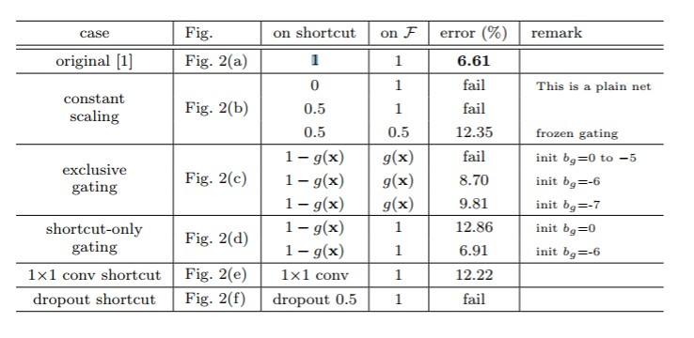
Identity Mappings in Deep Residual Networks – shortcut 실험결과
결과적으로 봤을 때 shortcut의 정보를 훼손시키지 않는 것이 제일 좋다고 함.
같은말로 shortcut path에 어떤 곱 연산을 시도하면 최적화하는데 방해가 된다는 것 – 그냥 더하기만 하게 냅두기

Slide 4
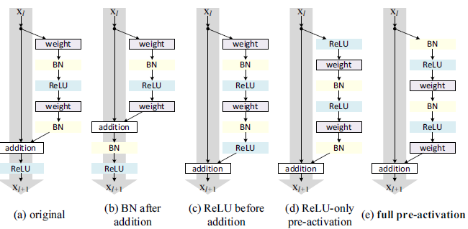
Identity Mappings in Deep Residual Networks - Activation Function
Shortcut path를 손상시키지 않는 것이 가장 좋다는 것을 알았고, 활성화함수에 대한 실험을 진행
(a) 원래 것은 BN 까지 진행 후 Addition 후에 ReLU 를 입힘.
(b) BN 나중에
(c) BN, Relu 다 하고 addition
(d) Relu 를 먼저
(e) BN, Relu 먼저

Slide 5
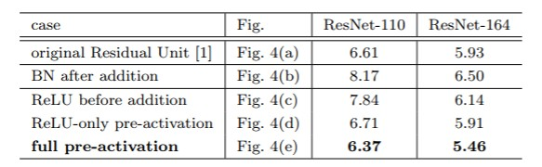
Identity Mappings in Deep Residual Networks – Activation Function 실험결과
활성화함수에서는 pre-activation을 적용한 모델의 경우가 더 낮았음.
단 기본 모델보다 training set에 대한 정확도는 낮지만, test에 대한 정확도는 더 높았고, 이러한 결과를 해석 하길
BN이 모델의 regularization 역할을 수행했다.
pre-activation을 적용한 경우 최적화가 훨씬 쉬워진 것 이라고 주장

Slide 6
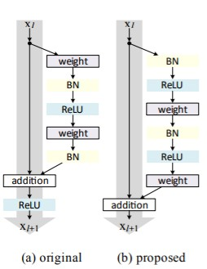
Identity Mappings in Deep Residual Networks - 결론
Shorcut path의 정보는 가능한 손상시키지 않는 것이 역전파, 정보의 전달 측면에서 유리하다
Residual path에서는 shortcut과 합쳐 주기 전에 activation을 취해주는 것이 조금 더 유리하다.
따라서 ResNet을 조금 더 개량한 오른쪽 모형을 제안
https://kangbk0120.github.io/articles/2018-01/identity-mapping-in-deep-resnet // 참고문헌

Slide 7
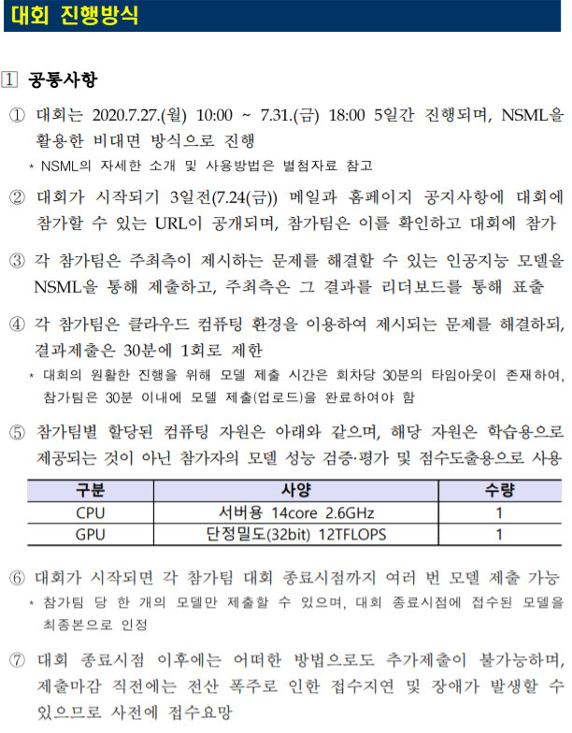

Slide 8
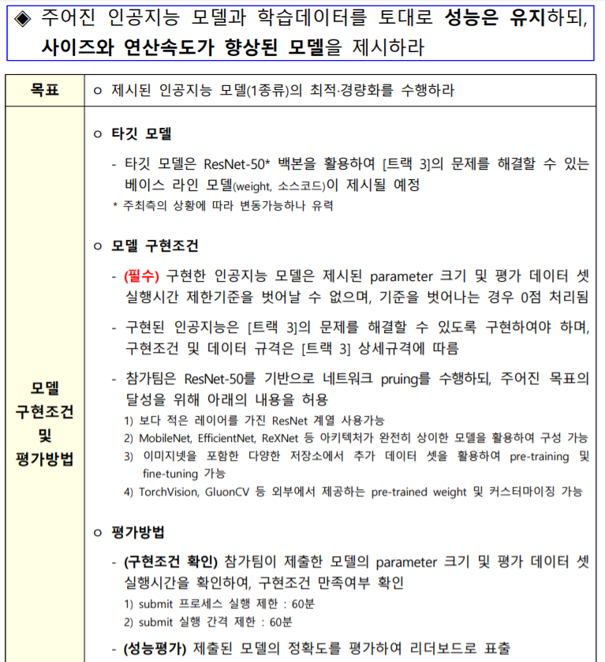
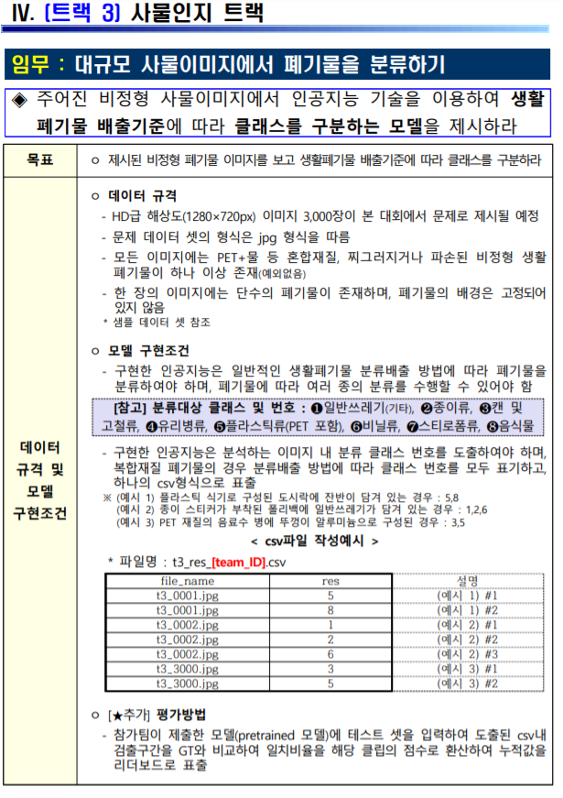

Slide 9
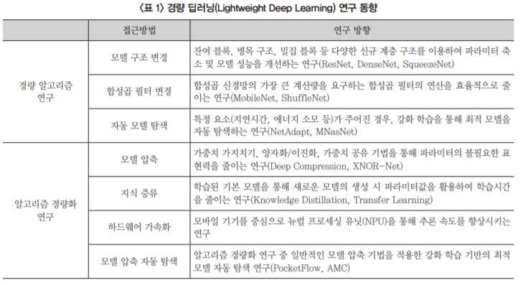
etri 경량 딥러닝 기술 동향
https://go-hard.tistory.com/35

Slide 10
- 다른 모델을 써서 구조 자체를 or 합성곱 필터(kernel)를 변경하거나 (사실 덴스넷, 스퀴즈넷 공부하고 뭐하고 하는 거 불가능하다고 봄.)
- 아마 모델 압축부분, 지식 증류 부분에서 해결해야 하지 않을까 싶음. 다른 모델 공부 없이

Slide 11
